Slide 1


Slide 2

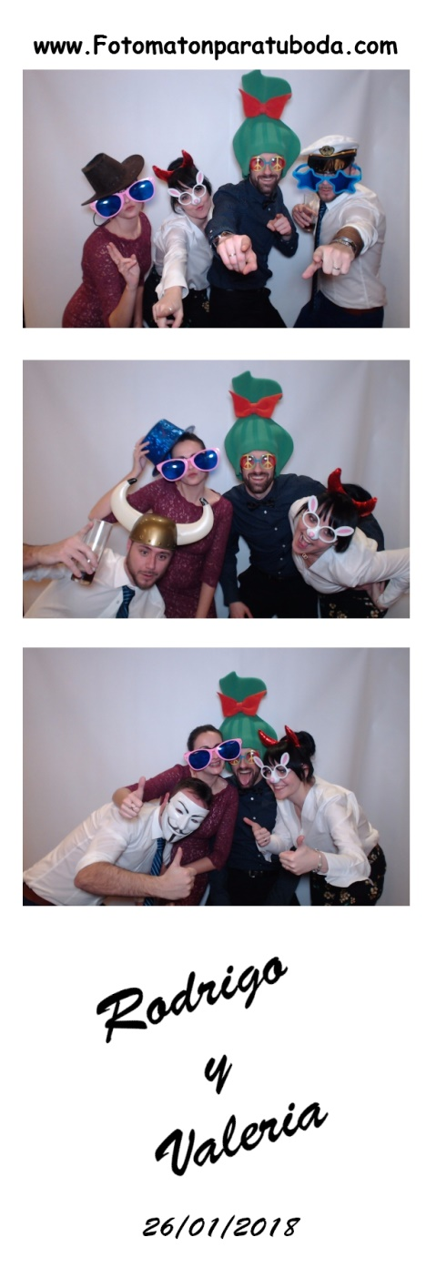
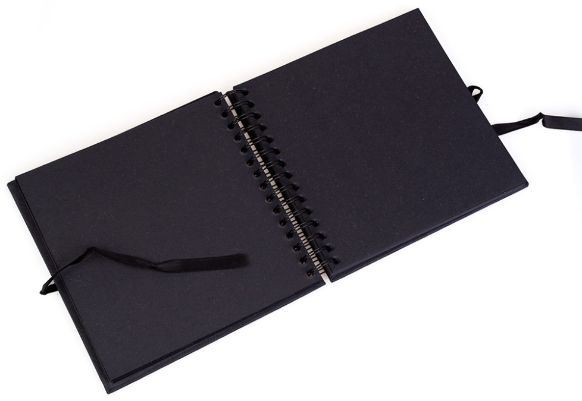

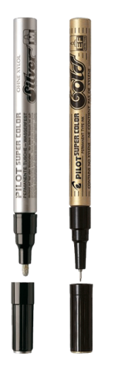

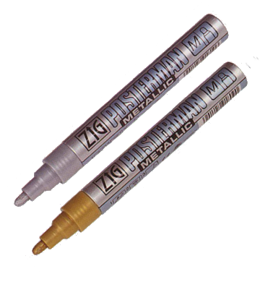
¿Cómo funciona?
Te informamos y planificamos tu evento.
El día del evento nos desplazamos al lugar
2 animadores en todo momento
Atrezzo original, divertido y variado
Capturas e impresiones ilimitadas
Personalización de las fotos (Fecha, nombre novios…)
Álbum fotos (incluido Pack Premium)
Que seais muy felices. Os queremos muchisimo. Este dia ha sido muy especial.
Os queremos. De esta boda sale otra boda seguro. Tus hermanos
Y cuñados tes quieren a full

Slide 3
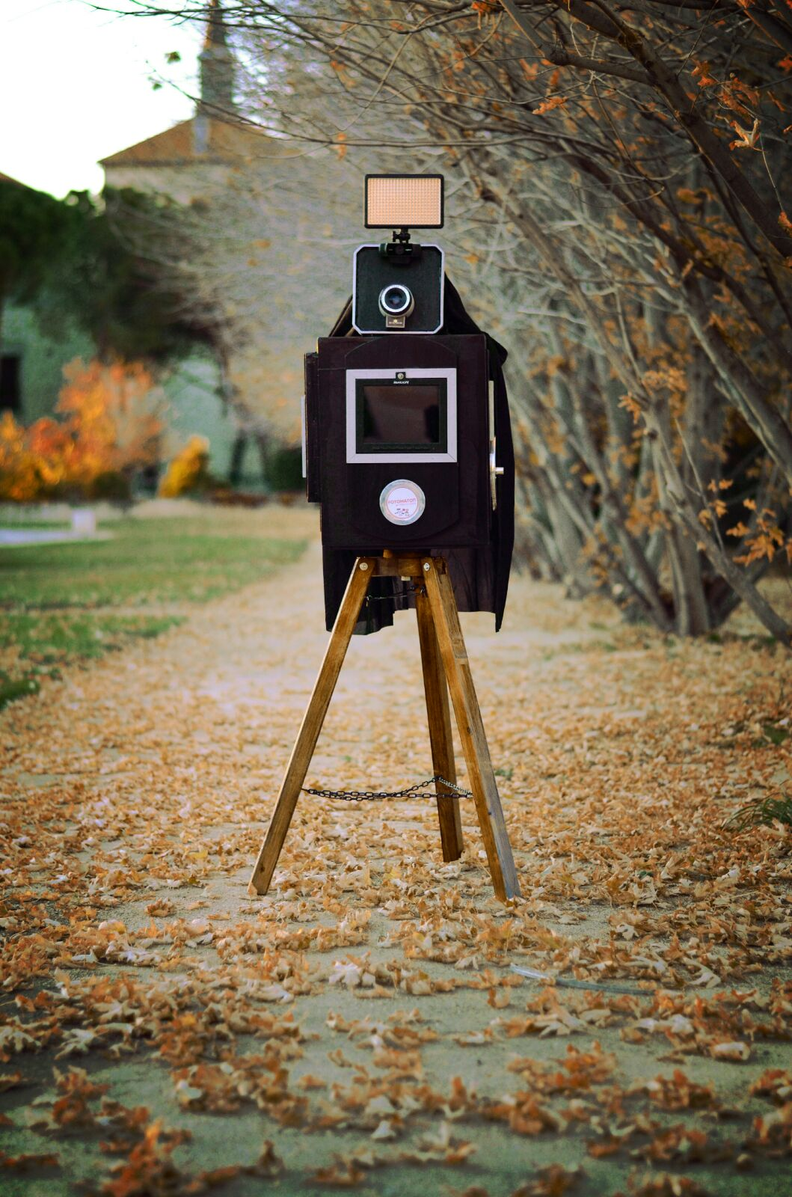

Nuestro fotomatón
- Este es nuestro fotomatón. Creado y diseñado por nosotros mismos. Cuenta con:
cámara de ultima generación ultra hd 4k.
Impresora fotográfica termosublimación.
Foco con 126 led para cámaras réflex.
Decoración cámara rolleiflex
Fácil acceso e instalación en cualquier medio
Pantalla 12 pulgadas donde tus invitados podrán verse a la hora de hacerse las fotos

Slide 4
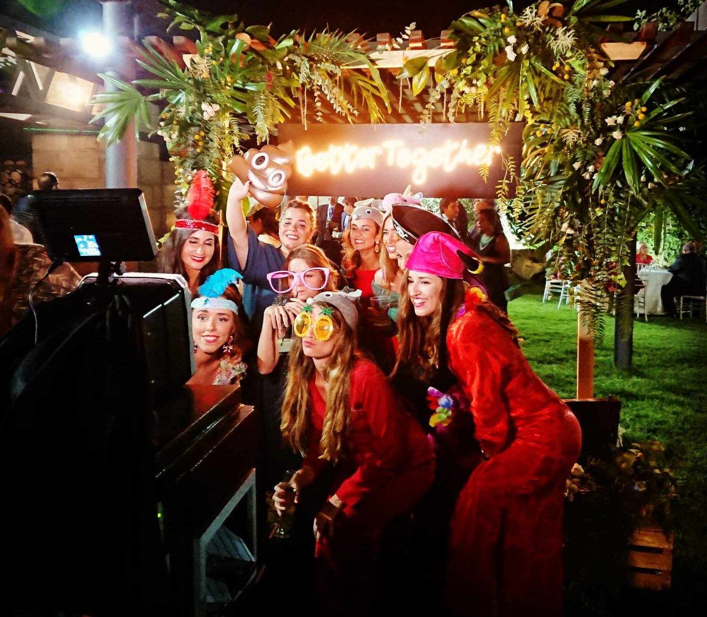
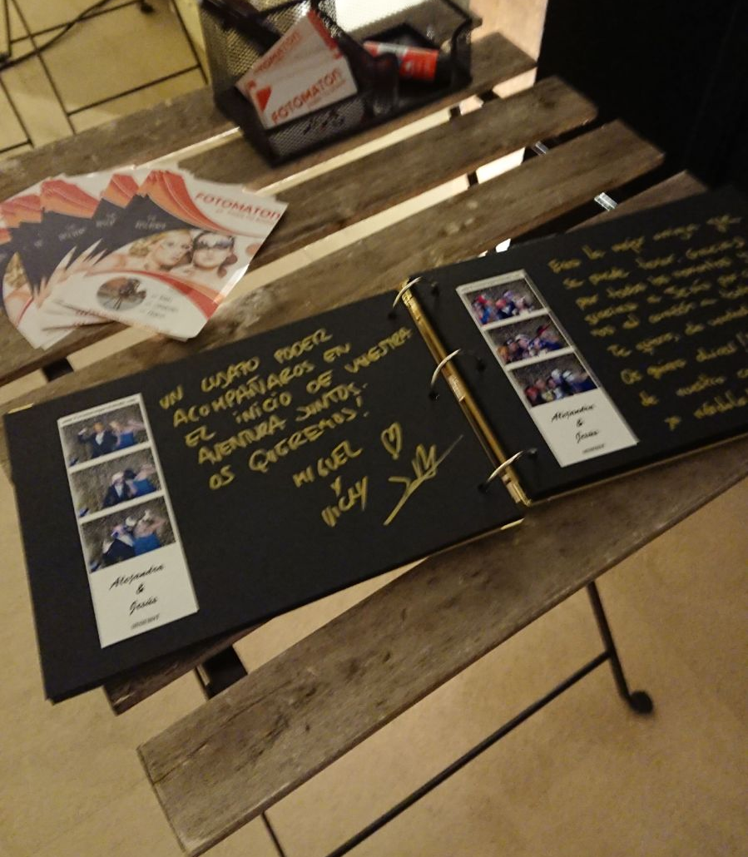
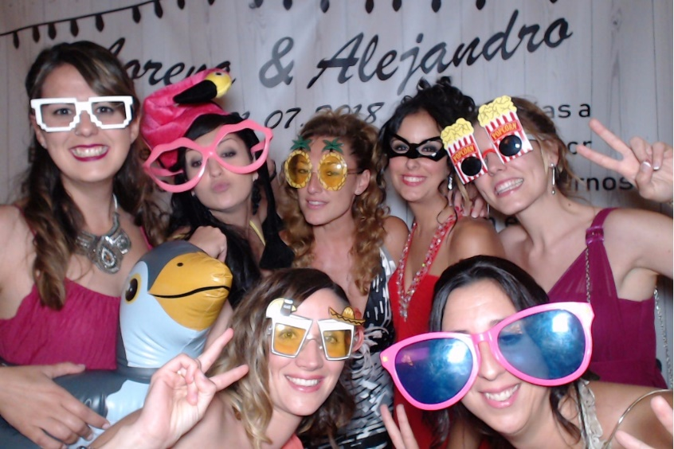
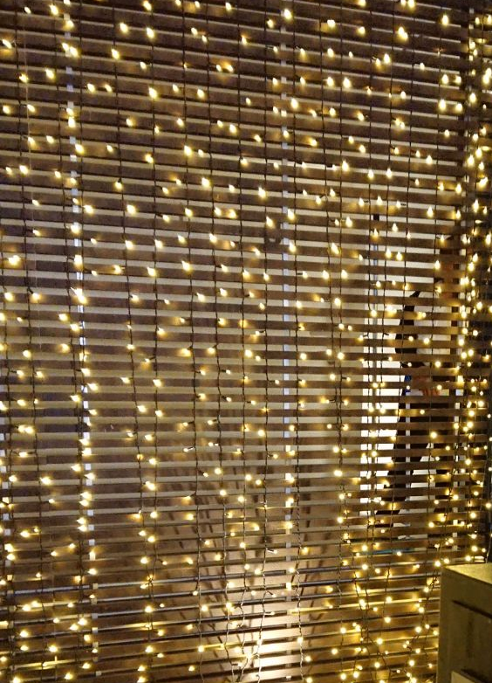
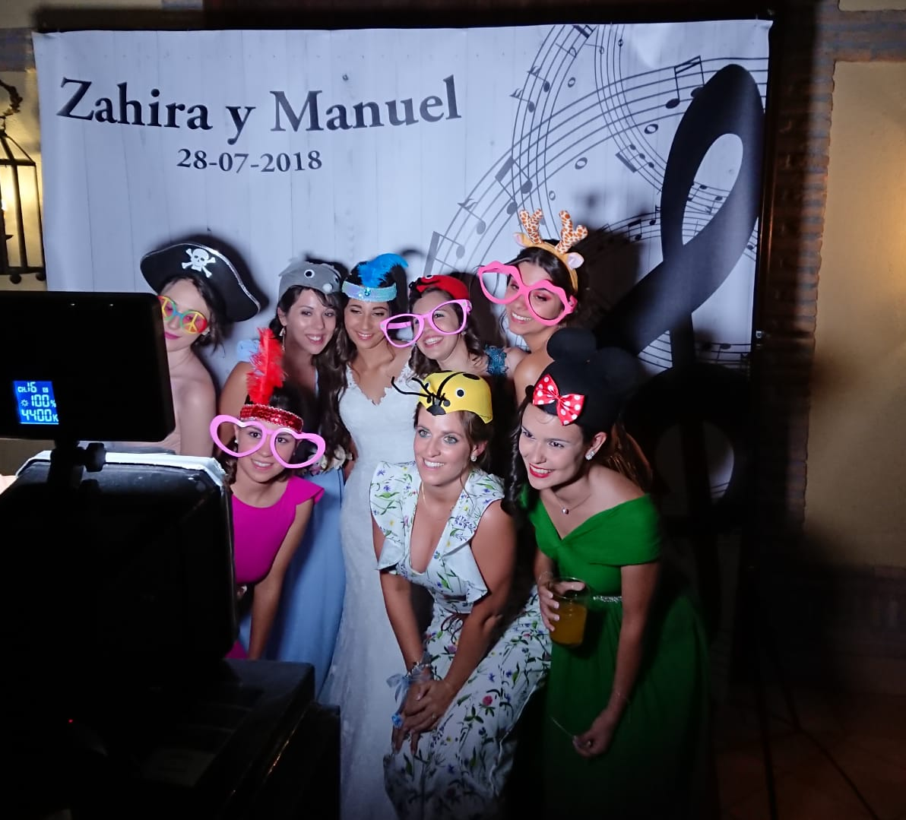
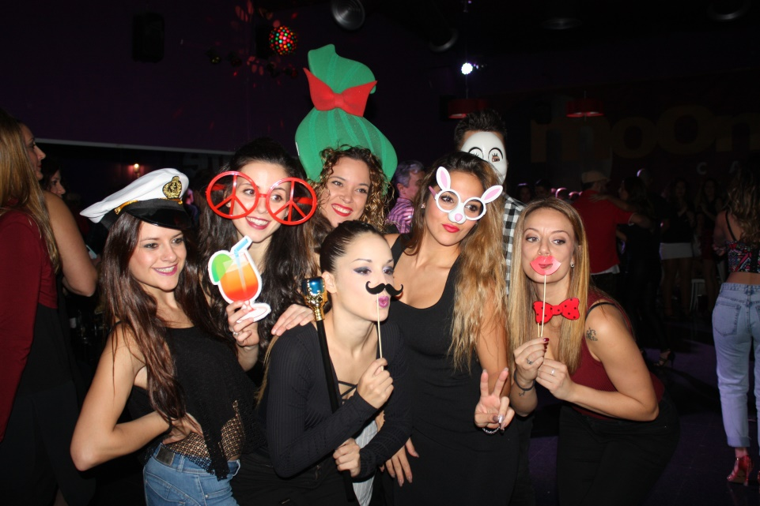
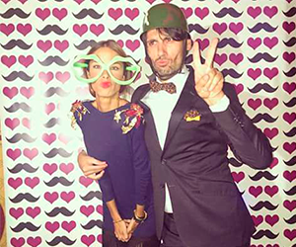
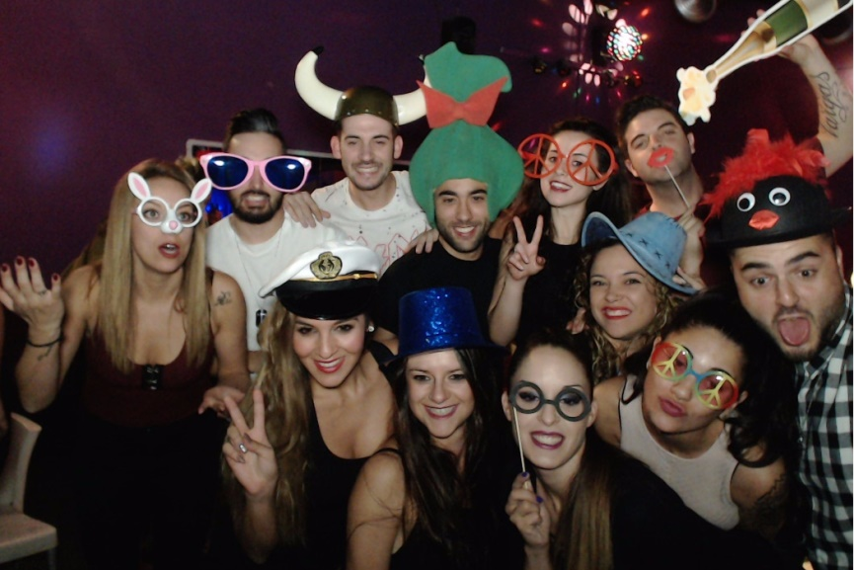
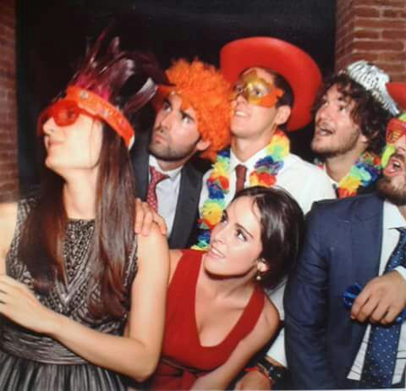
Algunos momentos

Slide 5
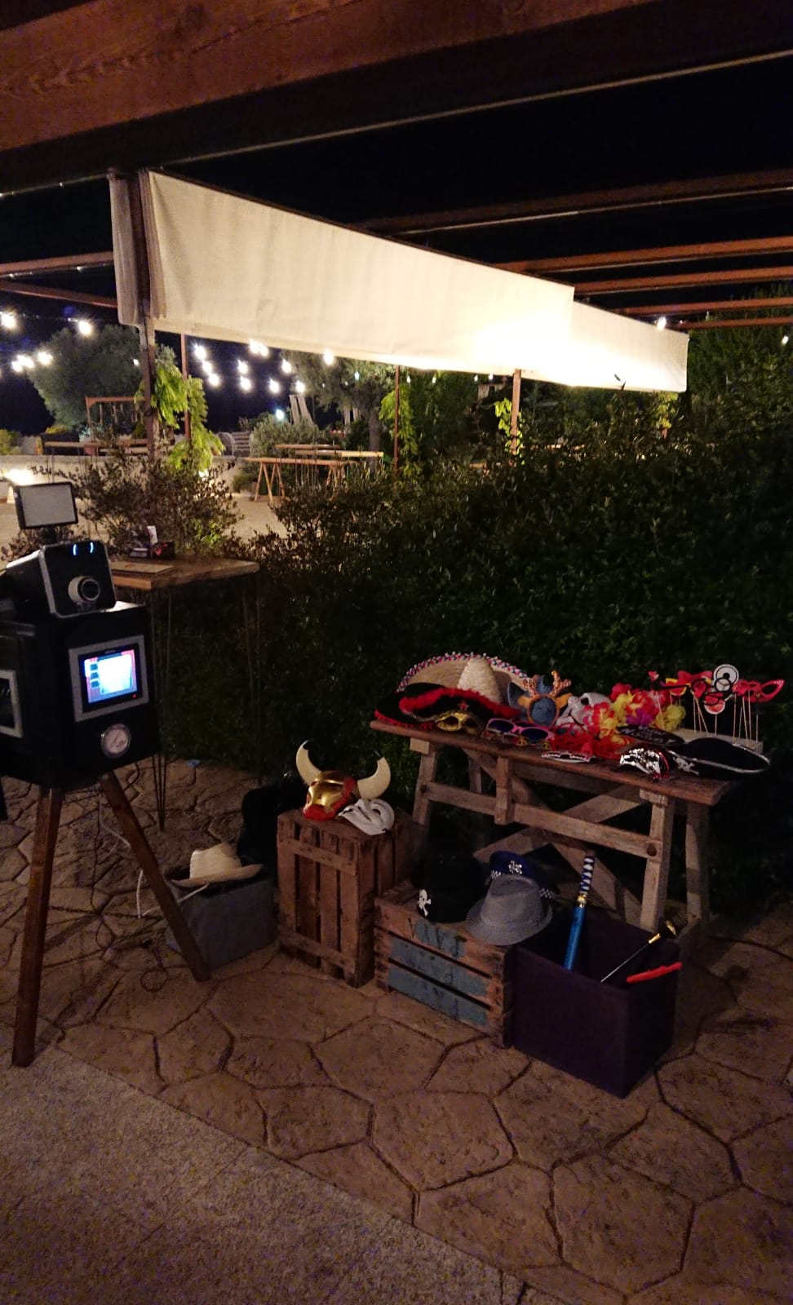
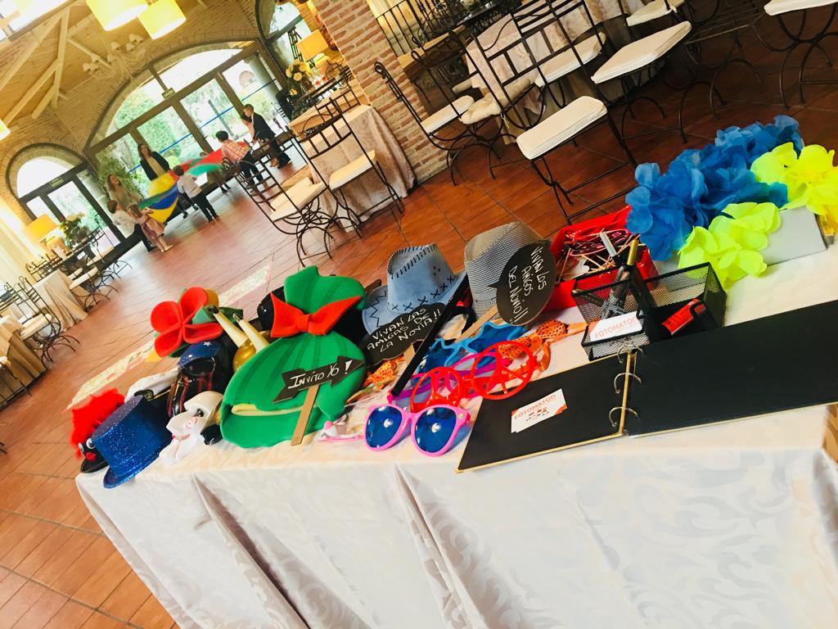
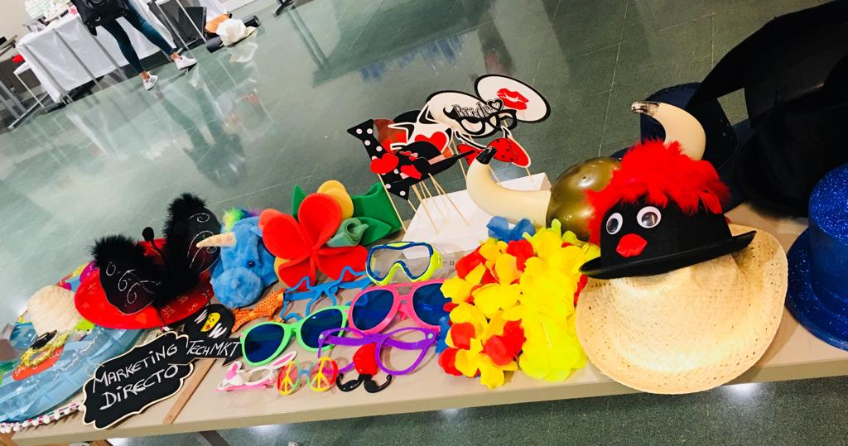
Atrezzo divertido

Slide 6
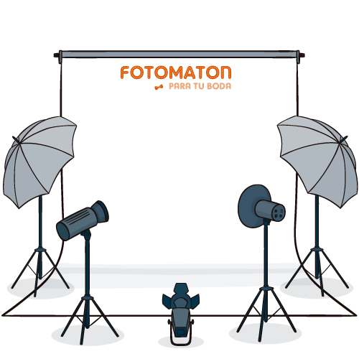
Photocall Estándar
  Incluido en todos los paquetes

Slide 7
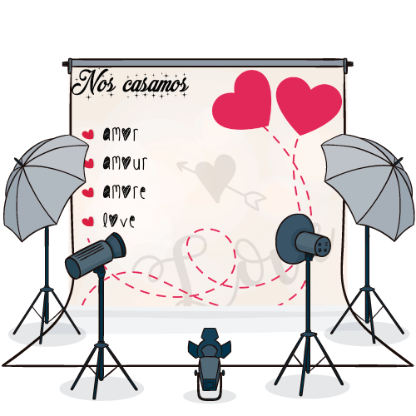
Photocall Corazones
  Extra de 30€

Slide 8

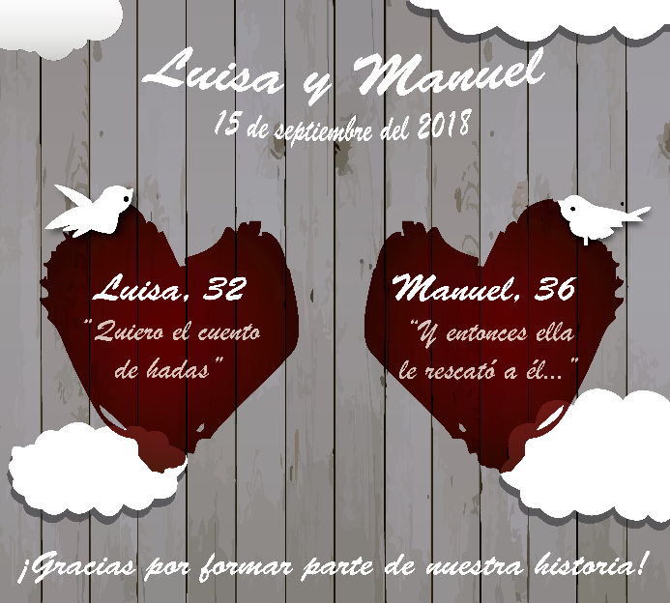



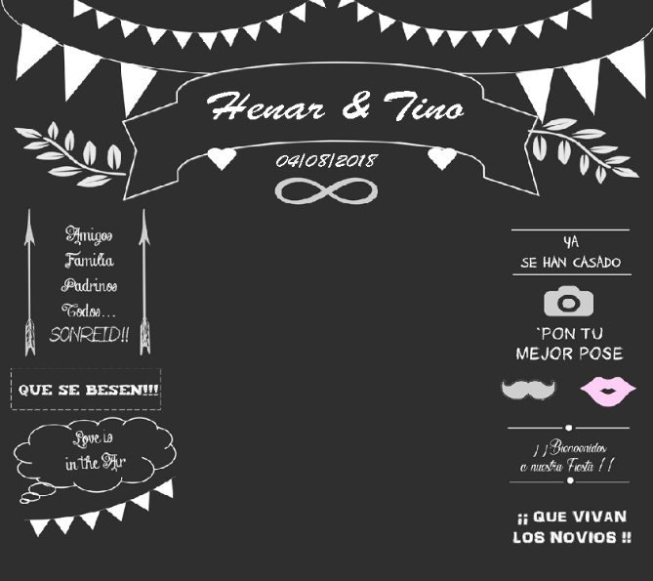
Photocall personalizado
  Desde 150€ (Diseño incluido)

Slide 9












Algunos de nuestros clientes

Slide 10

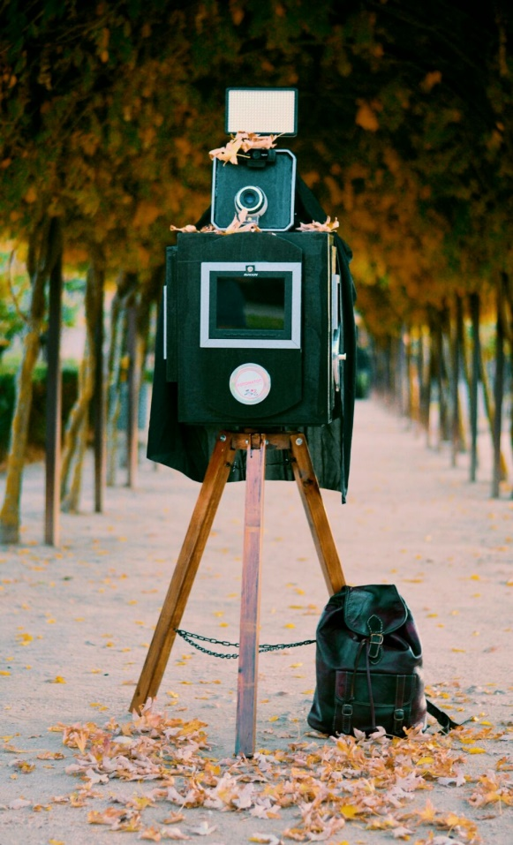
Email: Info@fotomatonparatuboda.com
Web: www.fotomatonparatuboda.com
Facebook: @fotomatonparatuboda
Instagram: @fotomatonparatuboda

